Slide 1
El impacto de los estándares de Calidad en la Seguridad de las Instalaciones Eléctricas y Edificaciones

Slide 2
Reglamento Nacional de Edificaciones
Norma G.010 Consideraciones Básicas
Artículo 1.
Objetivo: normar los criterios y requisitos mínimos para el diseño y ejecución de las Habilitaciones Urbanas y las Edificaciones, permitiendo de esta manera una mejor ejecución de los Planes Urbanos.
Es la norma técnica rectora en el territorio nacional que establece los derechos y responsabilidades de los actores que intervienen en el proceso edificatorio, con el fin de asegurar la calidad de la edificación.

Slide 3
Reglamento Nacional de Edificaciones
e) Del diseño universal
Promueve que las habilitaciones y edificaciones sean aptas para el mayor número posible de personas, sin necesidad de adaptaciones ni de un diseño especializado, generando así ambientes utilizables equitativamente, en forma segura y autónoma.

Slide 4
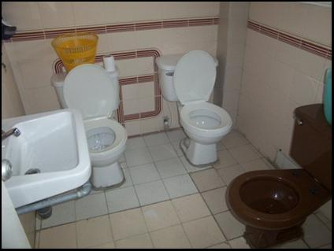
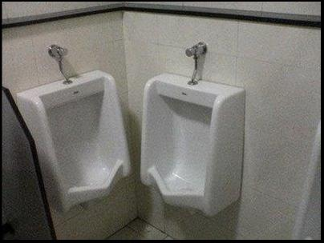
¿...?

Slide 5
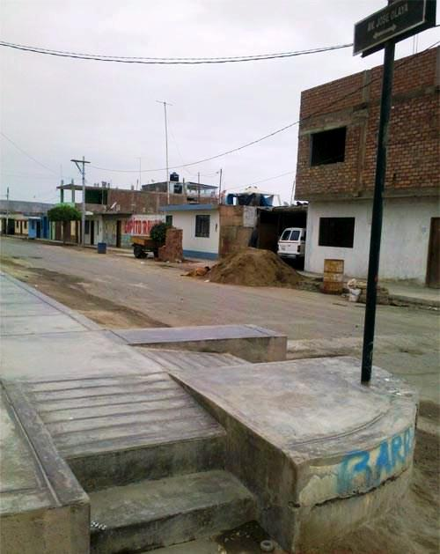
¿Consideración a los minusválidos?

Slide 6
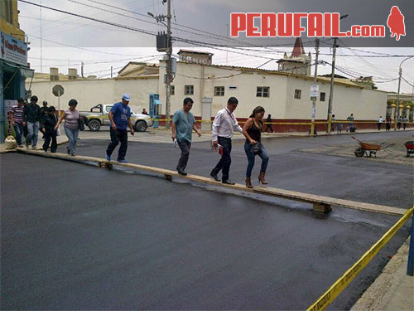

Slide 7
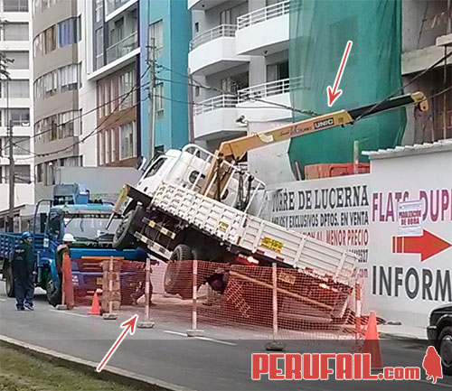

Slide 8
Artículo 5
Para garantizar la seguridad de las personas, la calidad de vida y la protección del medio ambiente, las habilitaciones urbanas y edificaciones deberán proyectarse y construirse, satisfaciendo las siguientes condiciones:
- Seguridad estructural
- Seguridad en caso de siniestros, de manera que las personas puedan evacuar las edificaciones en condiciones seguras en caso de emergencias, cuenten con sistemas contra incendio y permitan la actuación de los equipos de rescate.

Slide 9
Calidad de la edificación: Es el conjunto de características que son objeto de valoración y que permiten reconocer el grado en que una edificación responde a su propósito y a las necesidades de sus usuarios.

Slide 10
Calidad:
... grado en que un producto cumple las especificaciones del diseño …
… es adecuación al uso del cliente
… la calidad de un producto o servicio es la percepción que el cliente tiene del mismo, es una fijación mental del consumidor que asume conformidad con dicho producto o servicio y la capacidad del mismo para satisfacer sus necesidades.

Slide 11
Normativa básica
Reglamento Nacional de Edificaciones
Ley de Seguridad y Salud en el Trabajo Ley N° 29783 y su Reglamento
Reglamento de Seguridad y Salud en el Trabajo con Electricidad (RESESATE 2013)
Código Nacional de Electricidad
Normas Técnicas Nacionales
Normas Técnicas Internacionales
Norma Técnica Peruana NTP-IEC/TS 60479-1 2010 Efectos del paso de corriente a través del hombre y animales domésticos
Norma Técnica Peruana NTP-IEC 60364-1 2011 Instalaciones eléctricas de baja tensión. Parte 1: Principios fundamentales, determinación de las características, definiciones

Slide 12
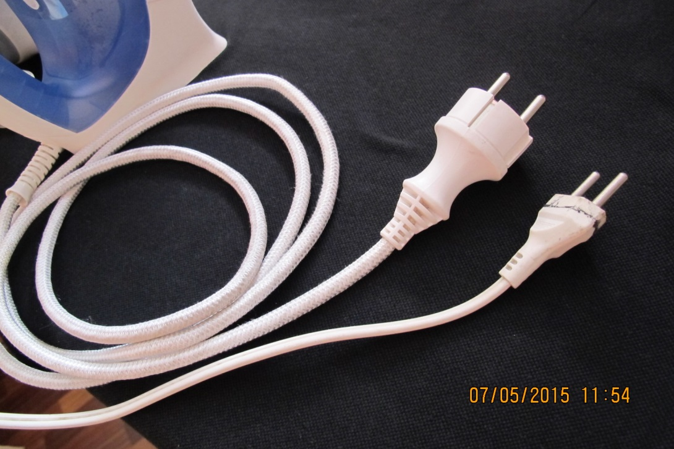
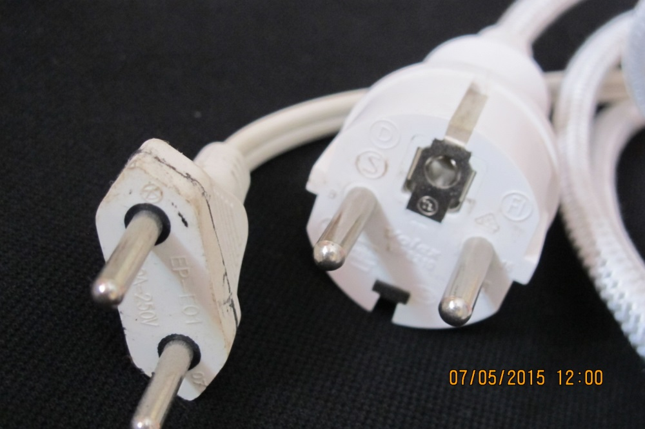
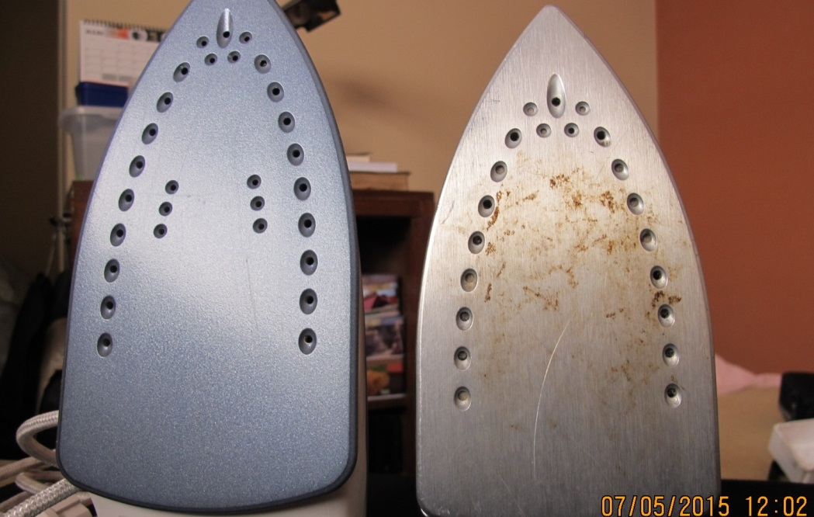
¿Cuál es el mejor cordón?
¿Cuál es el mejor enchufe?
¿Cuál es la mejor plancha?

Slide 13
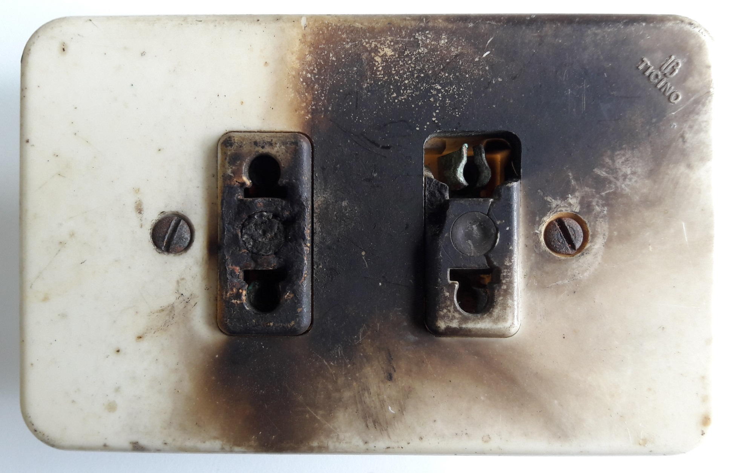
Tomacorriente “universal” fallado por falso contacto

Slide 14
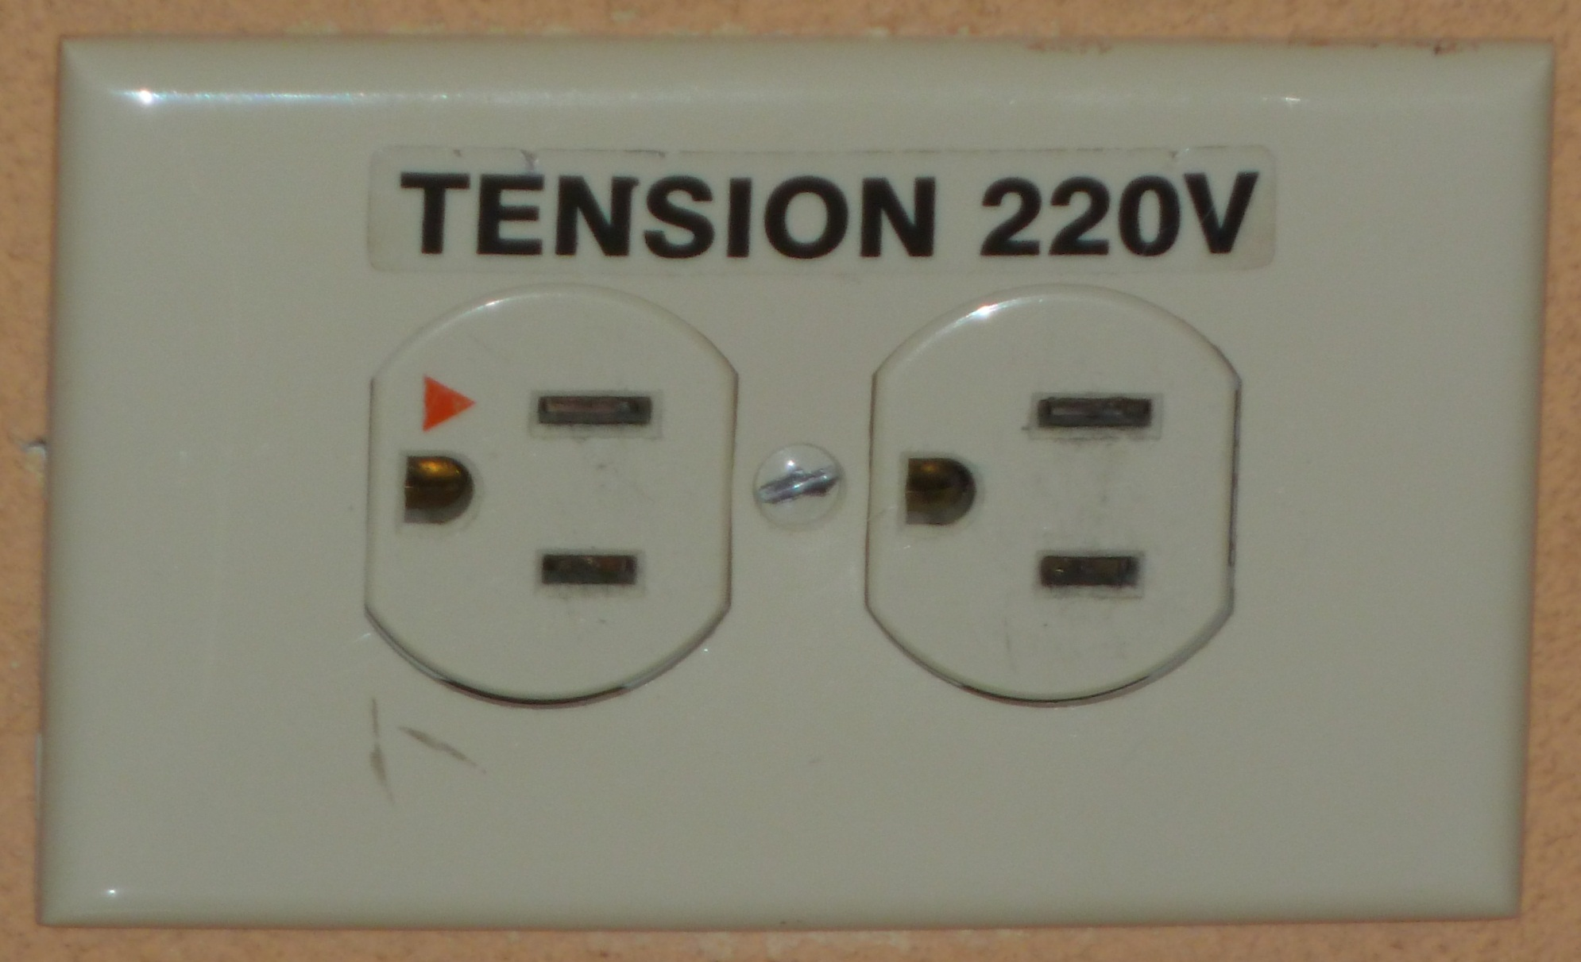
No cumple con todos los ensayos para 220 V

Slide 15
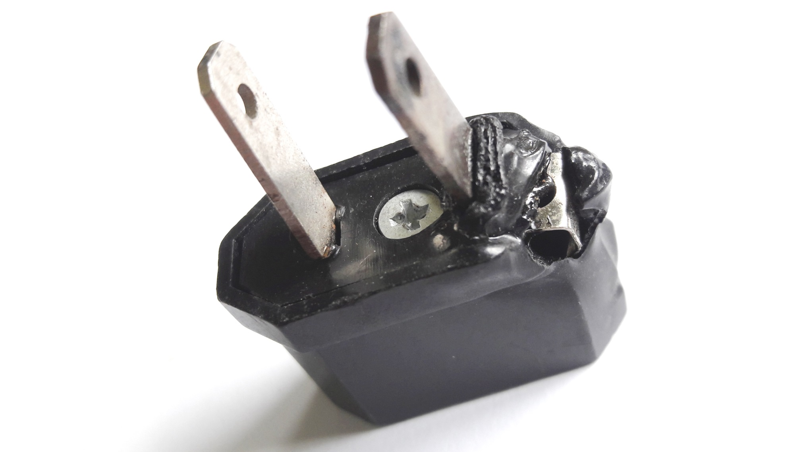
Adaptador fallado por mala calidad

Slide 16
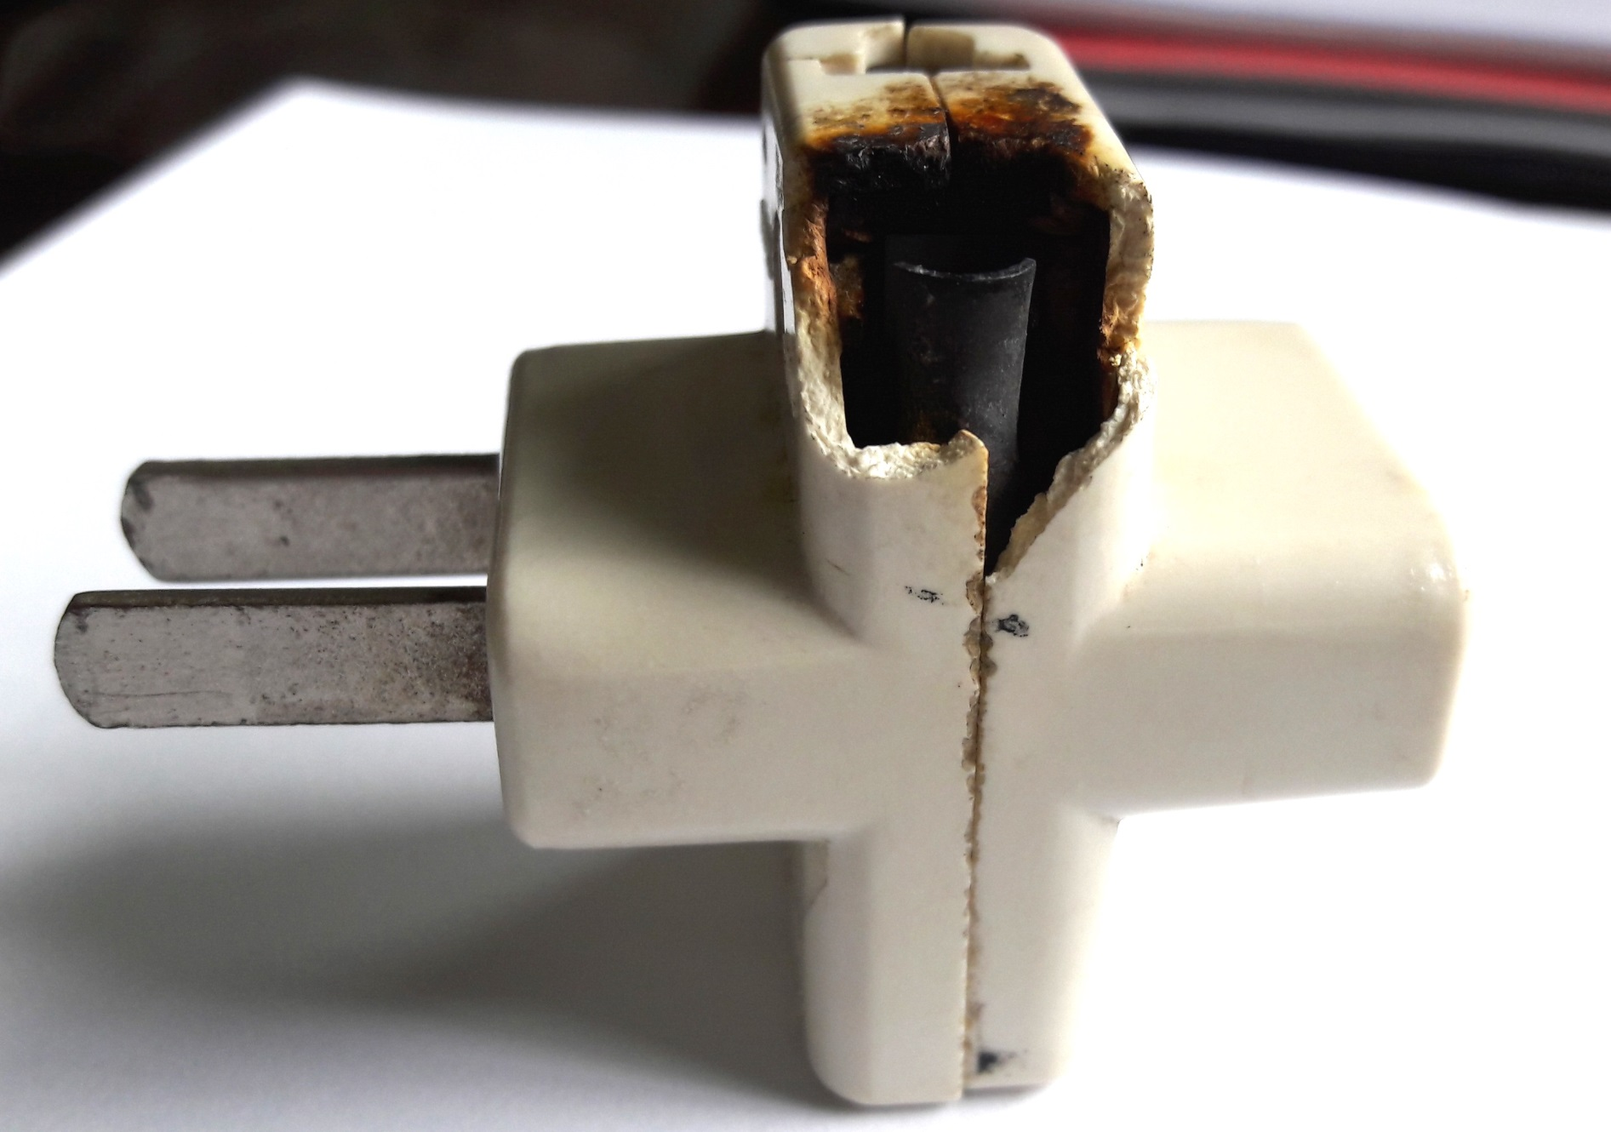
Adaptador múltiple fallado por falso contacto

Slide 17
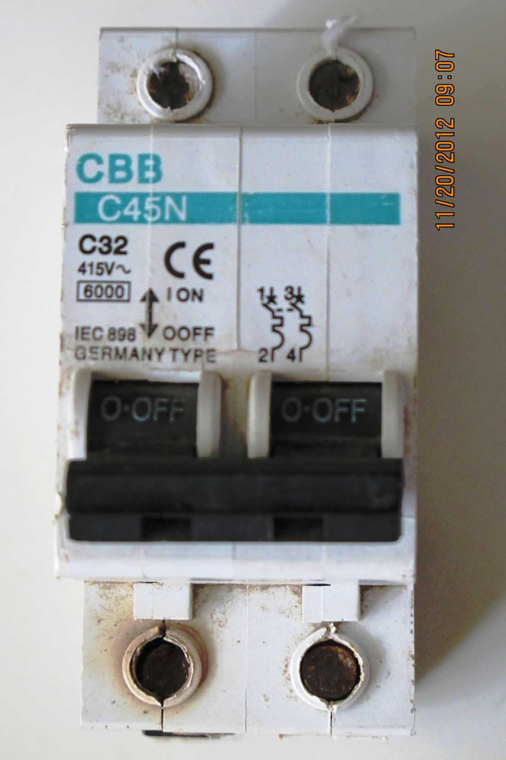
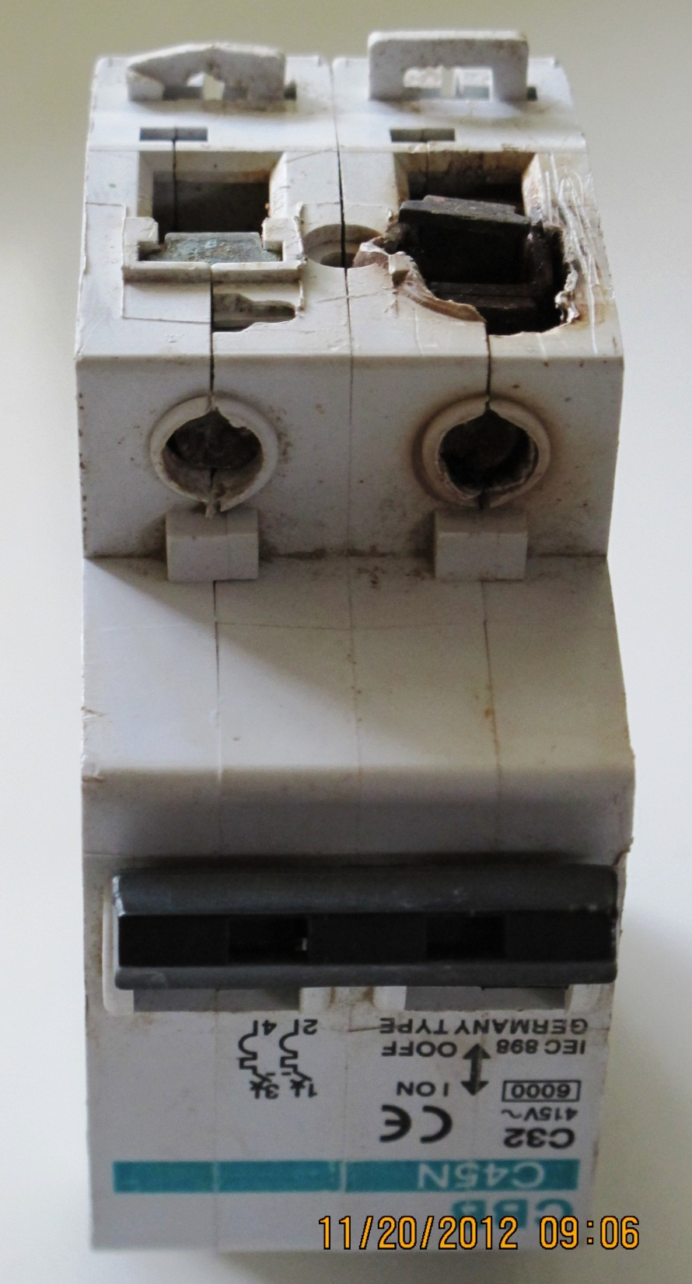
¡Cuidado con las falsificaciones
y
productos de mala calidad !

Slide 18
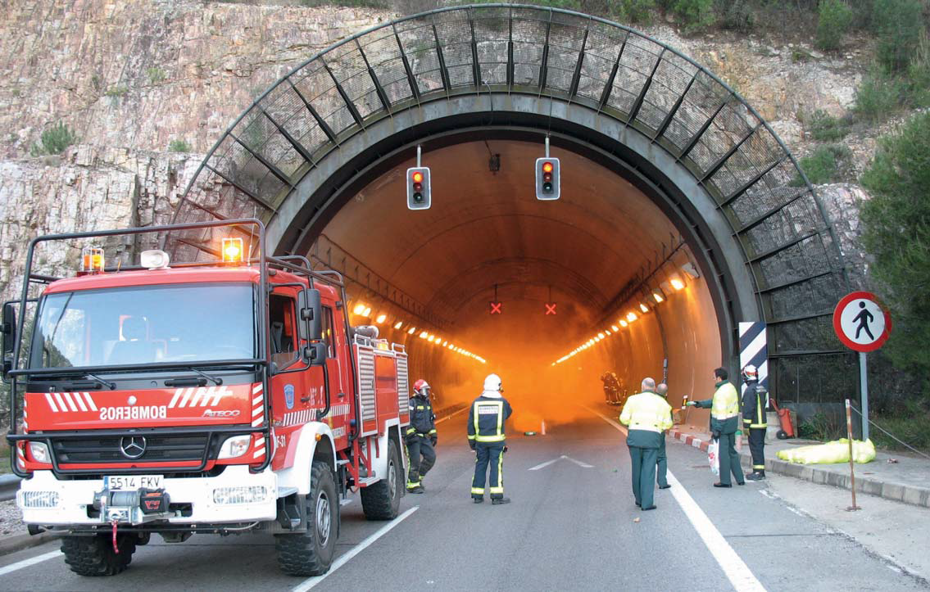
Prevención de incendios en ambientes especiales

Slide 19
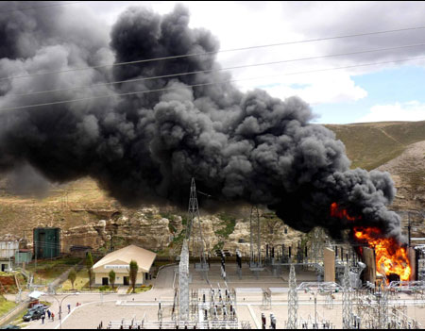

Slide 20
Cambio climático

Slide 21
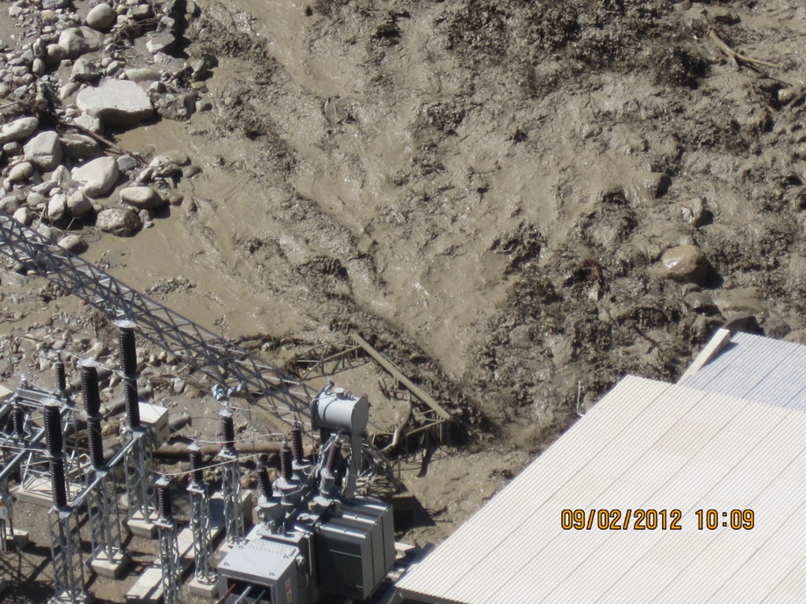
Deslizamiento de tierra

Slide 22
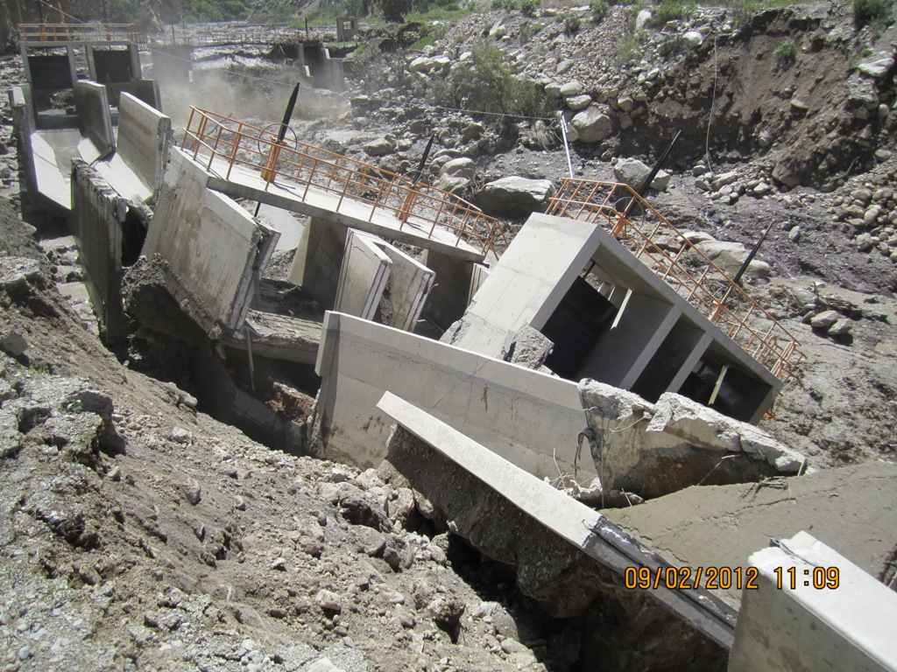
Colapso de la Central Hidroeléctrica Santa Cruz

Slide 23
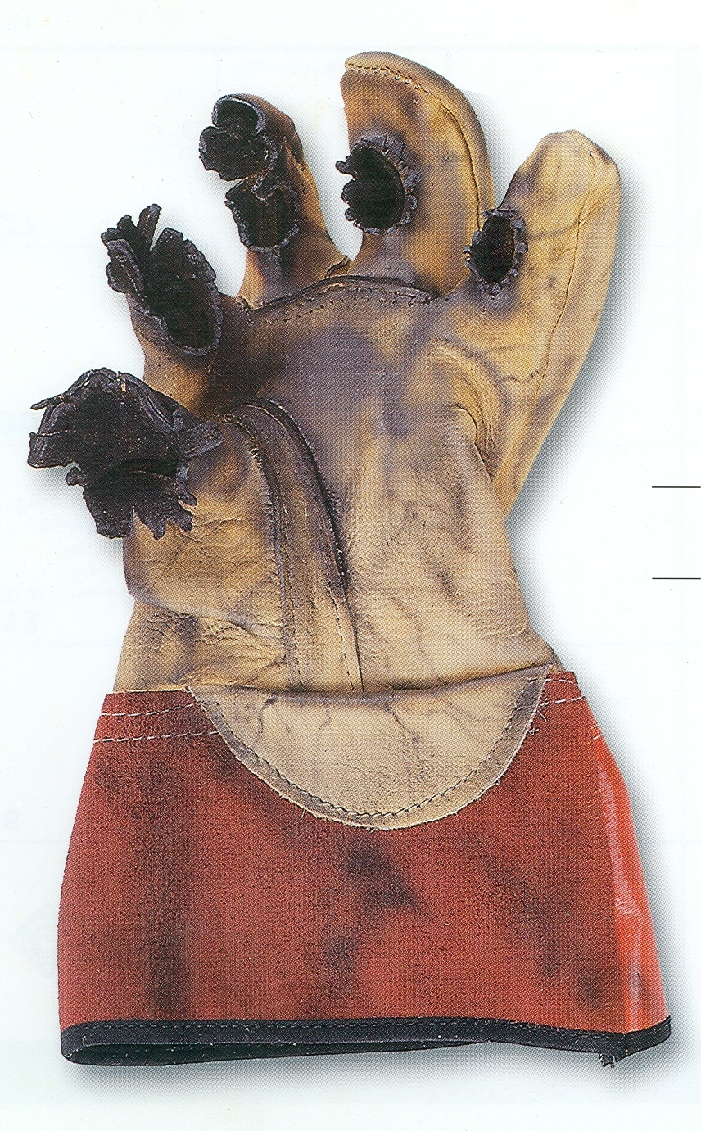
Guante de cuero: piel, es poroso, no es aislante eléctrico
Puedes reemplazar el guante pero no recuperara tus dedos

Slide 24
Ley Nº 29783
Ley de Seguridad y Salud en el Trabajo, publicada el 20 de agosto de 2011, establece el nuevo marco legal para la prevención de riesgos laborales aplicable a todos los sectores económicos y de servicios

Slide 25
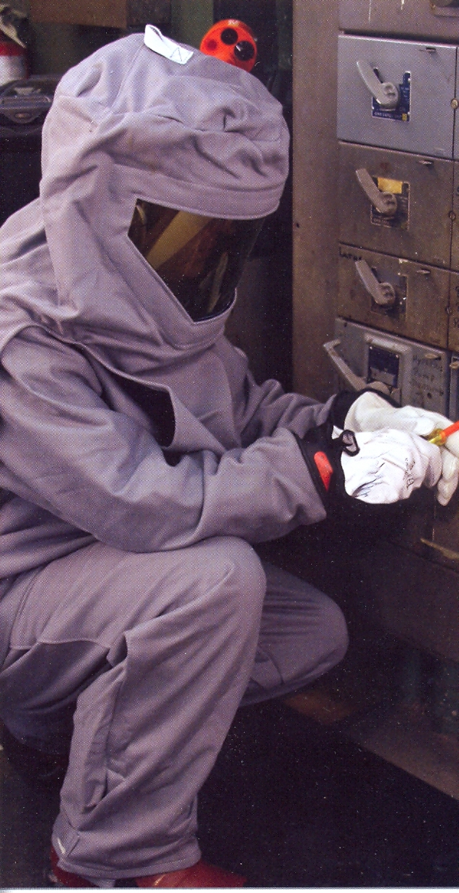
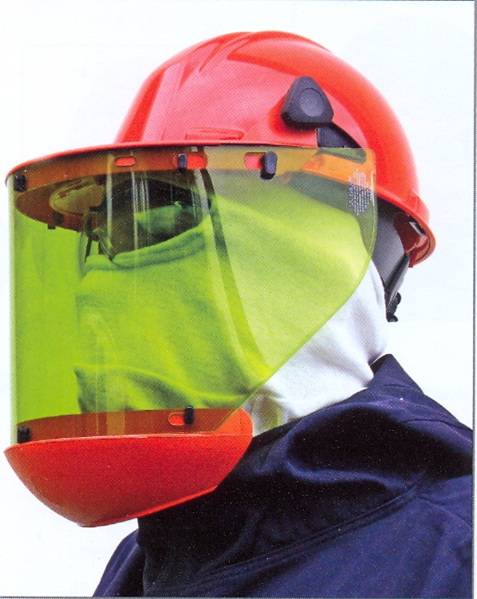
Art. 110°.- Equipo de protección personal contra relámpago de arco

Slide 26
LEY Nº 30222
LEY QUE MODIFICA LA LEY 29783, LEY DE SEGURIDAD Y SALUD EN EL TRABAJO
Artículo 168-A. Atentado contra las condiciones de seguridad y salud en el trabajo
El que, deliberadamente, infringiendo las normas de seguridad y salud en el trabajo y estando legalmente obligado, y habiendo sido notificado previamente por la autoridad competente por no adoptar las medidas previstas en éstas y como consecuencia directa de dicha inobservancia, ponga en peligro inminente la vida, salud o integridad física de sus trabajadores, será reprimido con pena privativa de libertad no menor de uno ni mayor de cuatro años.
Si, como consecuencia de la inobservancia deliberada de las normas de seguridad y salud en el trabajo, se causa la muerte del trabajador o terceros o le producen lesión grave, y el agente pudo prever este resultado, la pena privativa de libertad será no menor de cuatro ni mayor de ocho años en caso de muerte y, no menor de tres ni mayor de seis años en caso de lesión grave.
Se excluye la responsabilidad penal cuando la muerte o lesiones graves son producto de la
inobservancia de las normas de seguridad y salud en el trabajo por parte del trabajador.

Slide 27
Reflexiones
P Primero la vida
P Toda actividad conlleva a un riesgo sin excepción
P La electricidad va a ir por donde usted le permita ir

Slide 28
Reflexiones
Quien no quiere cumplir con la normativa, siempre tratará de encontrar un vacío normativo
Toda nueva tecnología trae beneficio, pero también nuevos problemas

Slide 29
Reflexiones
Quien no mide, no puede controlar
Quien no controla, no puede mejorar

Slide 30
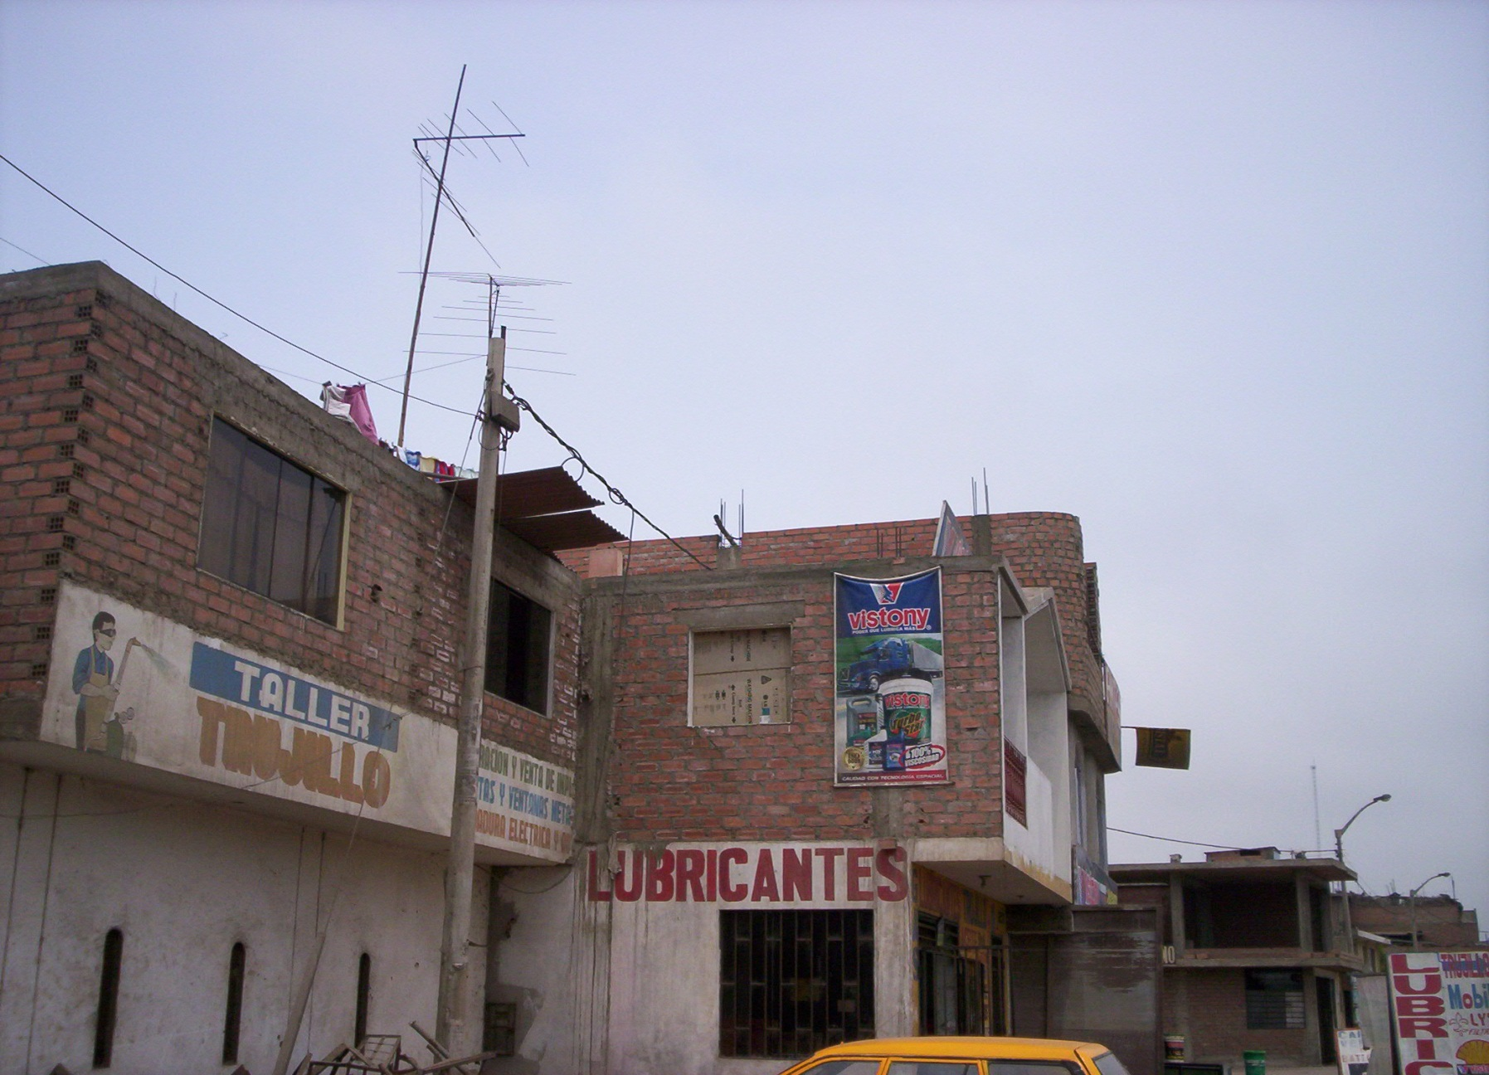
Comportamiento …

Slide 31
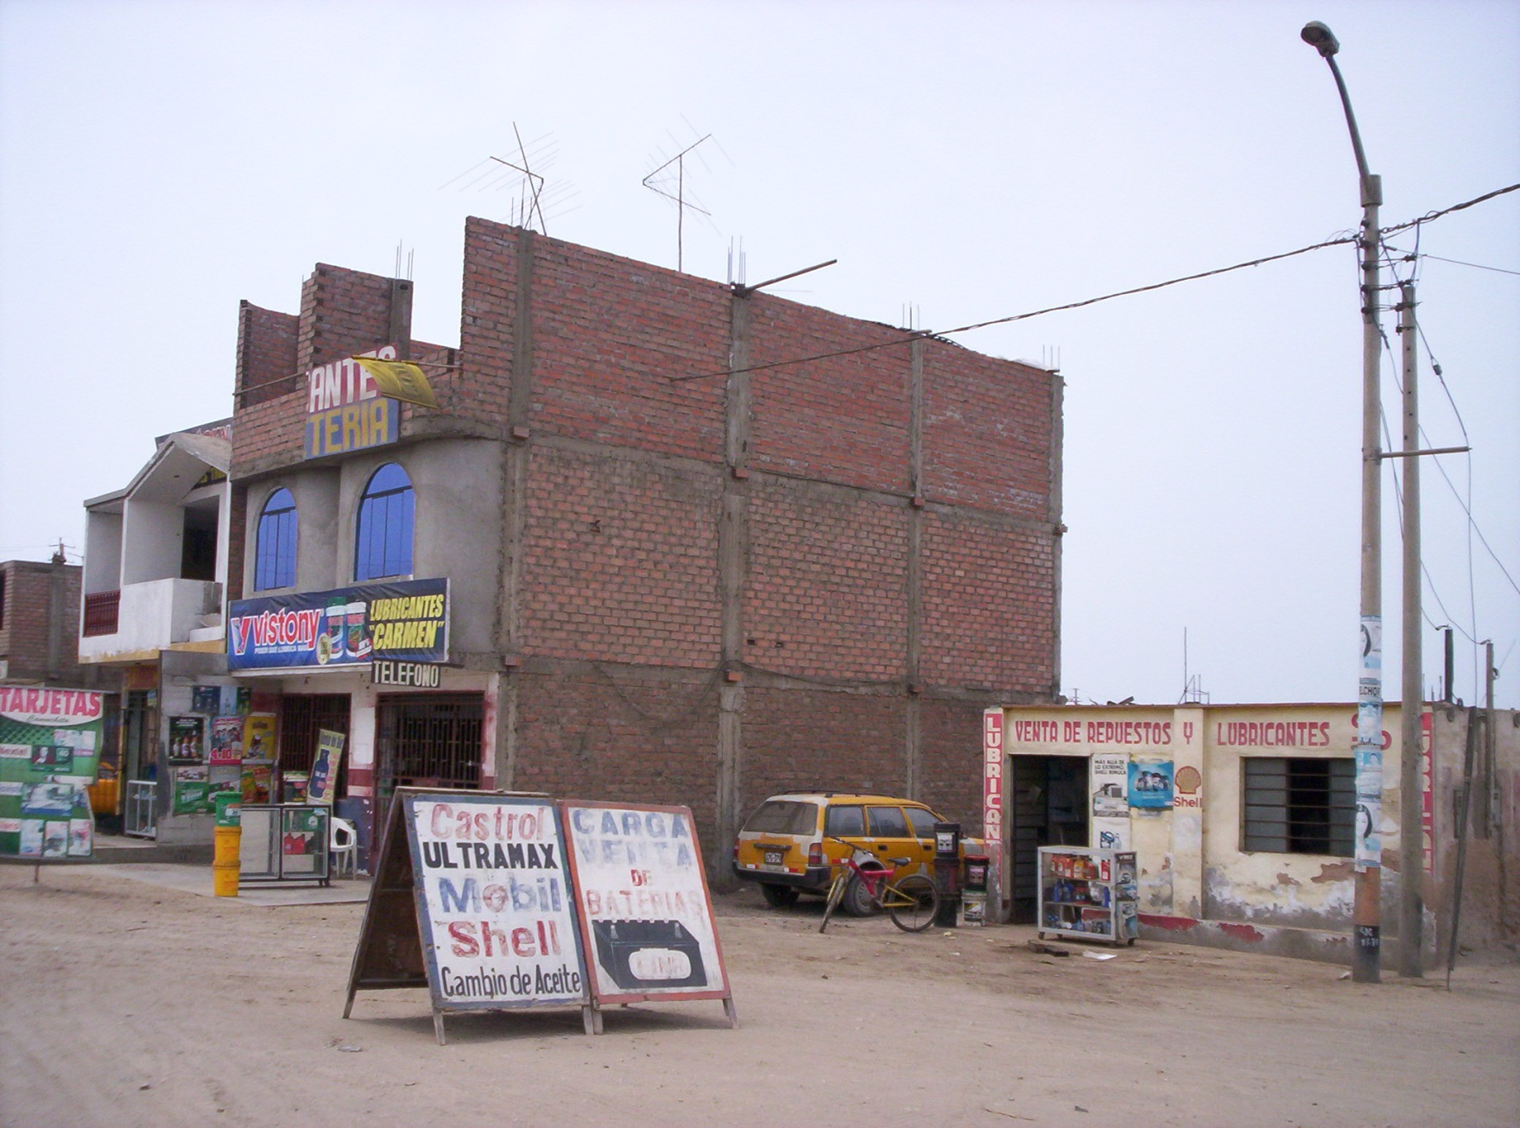
Comportamiento …

Slide 32
Comportamiento

Slide 33
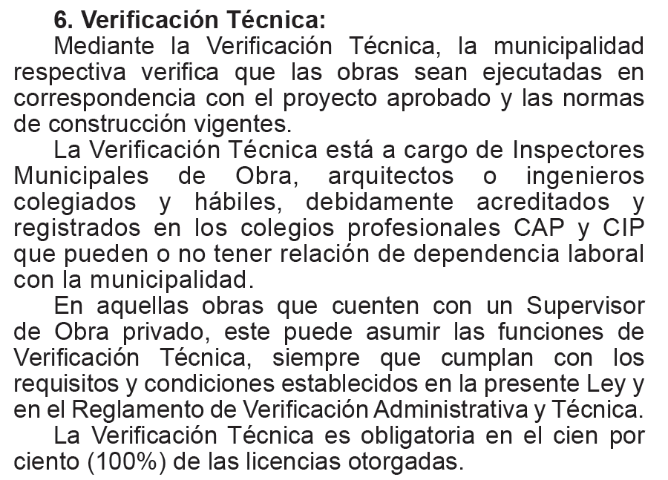
D.S. N° 006-20017-VIVIENDA
LEY DE REGULACIÓN DE HABILITACIONES URBANAS Y DE EDIFICACIONES

Slide 34
OPORTUNIDADES DE MEJORA

